Slide 1
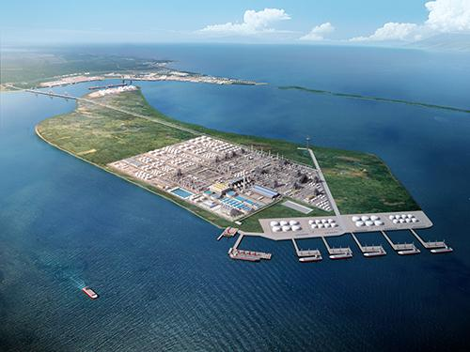
一
5月份工艺专业日周月检情况总结
煤、柴油加氢装置

Slide 2
5月份工艺专业通过日周月检管理活动，完成对现场规格化管理，工艺指标，标识问题检查等33项管理标准，175项管理要素进行检查，检查共计问题64项，单独考核28项。
本月结合计调工艺专业月度度检查内容，联合加裂对装置工艺和现场管理进行自检自查。全月检查问题总数相比上月增加16项，落实考核与上月一样。
问题突出项为质量管理，现场规格化管理、三大纪律管理。
Notes:
使用方法： 【更改文字】：将标题框及正文框中的文字可直接改为您所需文字 【更改图片】：点中图片》绘图工具》格式》填充》图片》选择您需要展示的图片 【增加减少图片】：直接复制粘贴图片来增加图片数，复制后更改方法见【更改图片】 【更改图片色彩】：点中图片》图片工具》格式》色彩（重新着色）》选择您喜欢的色彩 下载更多模板、视频教程：http://www.mysoeasy.com

Slide 3
按班组分布情况划分：
加氢一班检查问题12项，考核5项。
加氢二班检查问题9项，考核5项 。
加氢三班检查问题13项，考核6项。
加氢四班检查问题13项，考核7项。
本月检查发现的典型问题有：质量管理、三大纪律管理，管道标识管理等。
Notes:
使用方法： 【更改文字】：将标题框及正文框中的文字可直接改为您所需文字 【更改图片】：点中图片》绘图工具》格式》填充》图片》选择您需要展示的图片 【增加减少图片】：直接复制粘贴图片来增加图片数，复制后更改方法见【更改图片】 【更改图片色彩】：点中图片》图片工具》格式》色彩（重新着色）》选择您喜欢的色彩 下载更多模板、视频教程：http://www.mysoeasy.com

Slide 4
工艺指标抽查
提问 | 人次 | 考核 | 不合格率
工艺指令 | 3 | 0 | 0
工艺指标 | 51 | 7 | 86.3%
工艺联锁 | 3 | 0 | 100%
应急预案 | 26 | 0 | 0
班次 | 考核总数
一班 | 2
二班 | 1
三班 | 2
四班 | 2
本月继续开展对工艺指标，联锁和应急预案提问。
本月工艺联锁及应急预案提问均合格，较上月情况有所好转。在指标提问中，一班Afiqah两次答错，二班高建峰答错一次，三班王波，胡安树各一次，四班AMALINA答错两次，由上可见文莱员工对于指标的把握程度还远远不够，六月将加强班组文莱员工的指标提问力度。
Notes:
使用方法： 【更改文字】：将标题框及正文框中的文字可直接改为您所需文字 【更改图片】：点中图片》绘图工具》格式》填充》图片》选择您需要展示的图片 【增加减少图片】：直接复制粘贴图片来增加图片数，复制后更改方法见【更改图片】 【更改图片色彩】：点中图片》图片工具》格式》色彩（重新着色）》选择您喜欢的色彩 下载更多模板、视频教程：http://www.mysoeasy.com

Slide 5
质量管理
班次 | 不合格次数 | 考核次数
一班 | 2 | 1
二班 | 5 | 4
三班 | 1 | 1
四班 | 3 | 3
项目 | 考核次数
柴油产品硫含量 | 6（超上限）
柴油产品闪点 | 1
航煤石脑油终馏点 | 1
柴油石脑油终馏点 | 1
航煤装置产品闪点 | 0
航煤产品硫含量 | 2（一次上限一次下限）
本月不合格样考核主要集中在柴油装置，原油的不断调整加上柴油在线硫表的间断故障，班组对于反应温度的控制不够平稳并缺少预判性导致产品柴油硫含量6次超出上限。煤油装置本月原料较为稳定，只出现一次硫含量超上限的情况。
Notes:
使用方法： 【更改文字】：将标题框及正文框中的文字可直接改为您所需文字 【更改图片】：点中图片》绘图工具》格式》填充》图片》选择您需要展示的图片 【增加减少图片】：直接复制粘贴图片来增加图片数，复制后更改方法见【更改图片】 【更改图片色彩】：点中图片》图片工具》格式》色彩（重新着色）》选择您喜欢的色彩 下载更多模板、视频教程：http://www.mysoeasy.com

Slide 6
三大纪律管理
本月三大纪律考核10项，较上月增加5项。接班后，手机和上岗证应及时放在规定位置，新员工无上岗证应将工牌放在对应位置。
5月1日和4日三班和四班出现巡检漏检情况。
5月2日二班付陈佳龙将巡检仪屏幕打碎。
5月8日与9日一班与三班MES记录内容未按要求执行，缺少英文对照，工具交接。
5月10日发现三班对于工艺指令签字闭环执行不到位，在再提醒一次的情况下长达17天未闭环。
5月12日四班缓蚀剂下降液位记录错误。
5月24日一班熄灯检查未完成纸质版内容。
Notes:
使用方法： 【更改文字】：将标题框及正文框中的文字可直接改为您所需文字 【更改图片】：点中图片》绘图工具》格式》填充》图片》选择您需要展示的图片 【增加减少图片】：直接复制粘贴图片来增加图片数，复制后更改方法见【更改图片】 【更改图片色彩】：点中图片》图片工具》格式》色彩（重新着色）》选择您喜欢的色彩 下载更多模板、视频教程：http://www.mysoeasy.com

Slide 7
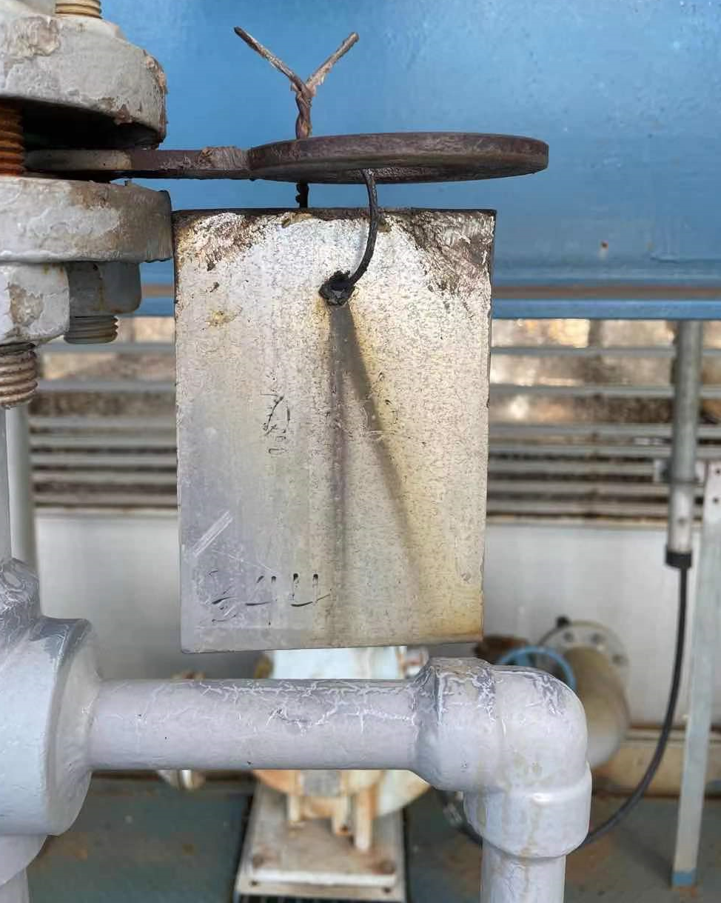
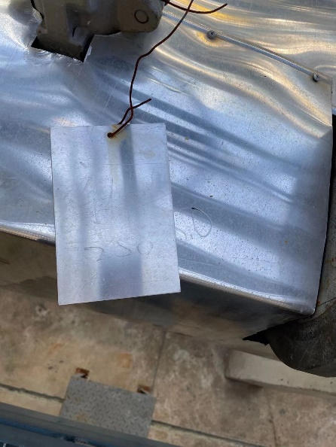
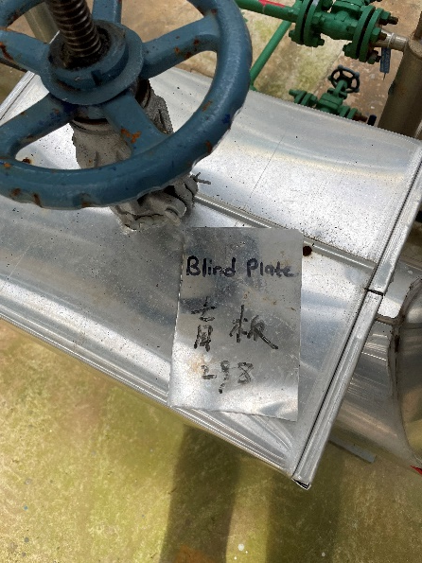
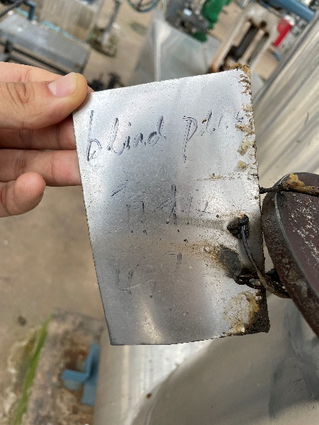
盲板管理
盲板牌管理：现场盲板牌依然存在随意摆放，字迹不清的现场，下月加强整改。
Notes:
使用方法： 【更改文字】：将标题框及正文框中的文字可直接改为您所需文字 【更改图片】：点中图片》绘图工具》格式》填充》图片》选择您需要展示的图片 【增加减少图片】：直接复制粘贴图片来增加图片数，复制后更改方法见【更改图片】 【更改图片色彩】：点中图片》图片工具》格式》色彩（重新着色）》选择您喜欢的色彩 下载更多模板、视频教程：http://www.mysoeasy.com

Slide 8
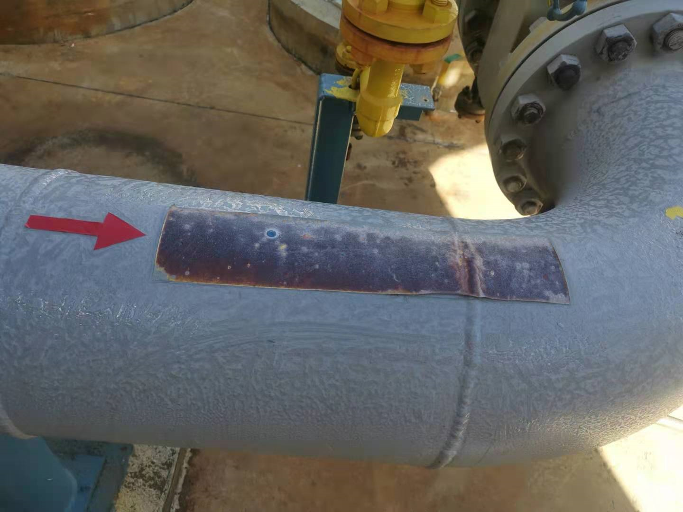
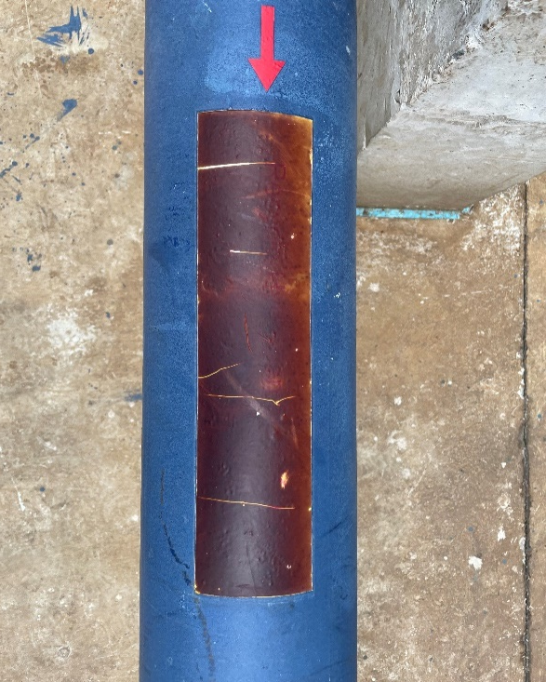
管道标识管理
本月检查出很多管线标识已经烤糊，字迹不清楚的问题，提醒版组在整改的同时也要自查，主动消除问题
Notes:
使用方法： 【更改文字】：将标题框及正文框中的文字可直接改为您所需文字 【更改图片】：点中图片》绘图工具》格式》填充》图片》选择您需要展示的图片 【增加减少图片】：直接复制粘贴图片来增加图片数，复制后更改方法见【更改图片】 【更改图片色彩】：点中图片》图片工具》格式》色彩（重新着色）》选择您喜欢的色彩 下载更多模板、视频教程：http://www.mysoeasy.com

Slide 9
6月份检查重点
1、班组巡检质量监督检查
2、外操抽查工艺卡片全部控制范围，主操抽查平稳率，班长抽查应急卡片，加强联锁的提问，加强文莱员工的指标提问力度。
3、质量管理，明确控制参数范围，及时跟踪操作，尽可能避免不合格样品。
4、日常工作执行落实情况检查。
5、加强劳动纪律检查。
6.加大界区巡回检查的力度，提高日周月检标准。
7.加强盲板以及管道标识的管理。
Notes:
使用方法： 【更改文字】：将标题框及正文框中的文字可直接改为您所需文字 【更改图片】：点中图片》绘图工具》格式》填充》图片》选择您需要展示的图片 【增加减少图片】：直接复制粘贴图片来增加图片数，复制后更改方法见【更改图片】 【更改图片色彩】：点中图片》图片工具》格式》色彩（重新着色）》选择您喜欢的色彩 下载更多模板、视频教程：http://www.mysoeasy.com

Slide 10
谢谢大家
Thank you

